Slide 1
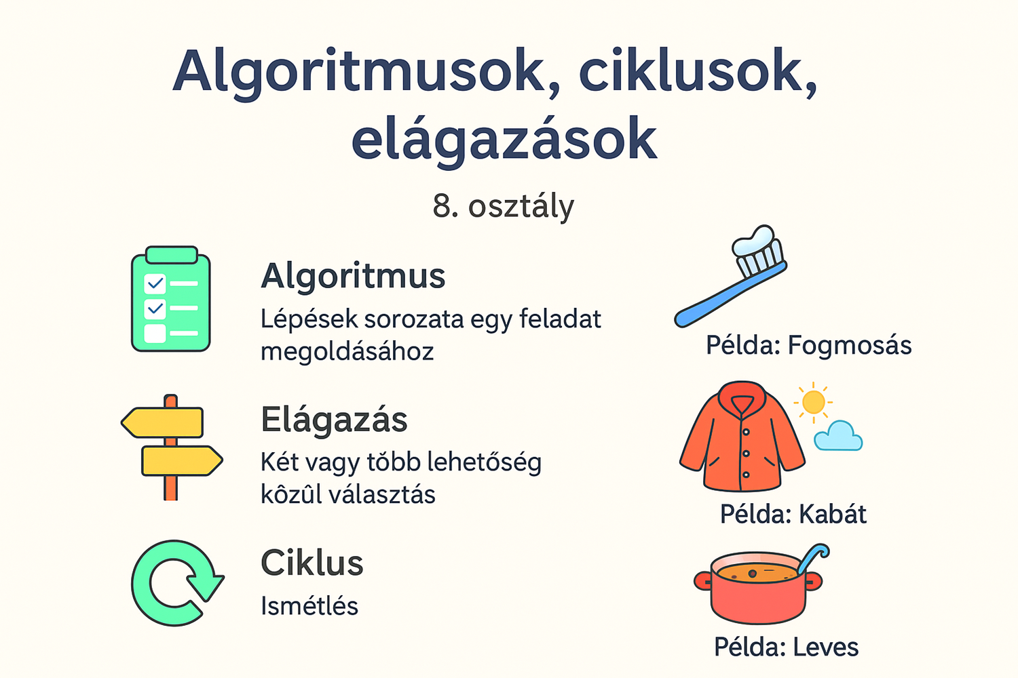

Slide 2
Mi az algoritmus?
Fogalom:
- Lépések sorozata egy feladat megoldására
Egyszerű példa:
- Fogmosás: vedd a fogkefét → tegyél rá fogkrémet → mosd meg a fogaid → öblíts vízzel

Slide 3
Elágazás
Fogalom:
- Olyan utasítás, ahol döntést kell hozni
Egyszerű példa:
- Ha hideg van, vegyél kabátot!
- Ha nem hideg van, akkor nem kell kabát.

Slide 4
Ciklus
Fogalom:
- Egy utasítás ismétlése többször egymás után
Egyszerű példa:
- Írd le tízszer a neved a füzetbe!
- Addig kavard a levest, amíg el nem olvad a só.

Slide 5
Egyszerű pszeudokód példa
Feladat: Írd ki az 1-től 5-ig számokat!
FOR i = 1 TO 5
KIÍR i
END FOR

Slide 6
Folyamatábra példa
Feladat: Ha éhes vagy, egyél, különben menj játszani.
Start → Éhes vagy? → Igen → Egyél → Stop
Nem → Menj játszani → Stop

Slide 7
Gyakorló feladatok
1. Írj algoritmust a szendvicskészítéshez!
2. Rajzolj folyamatábrát: Ha van házi feladatod, csináld meg, különben pihenj!

